Slide 1
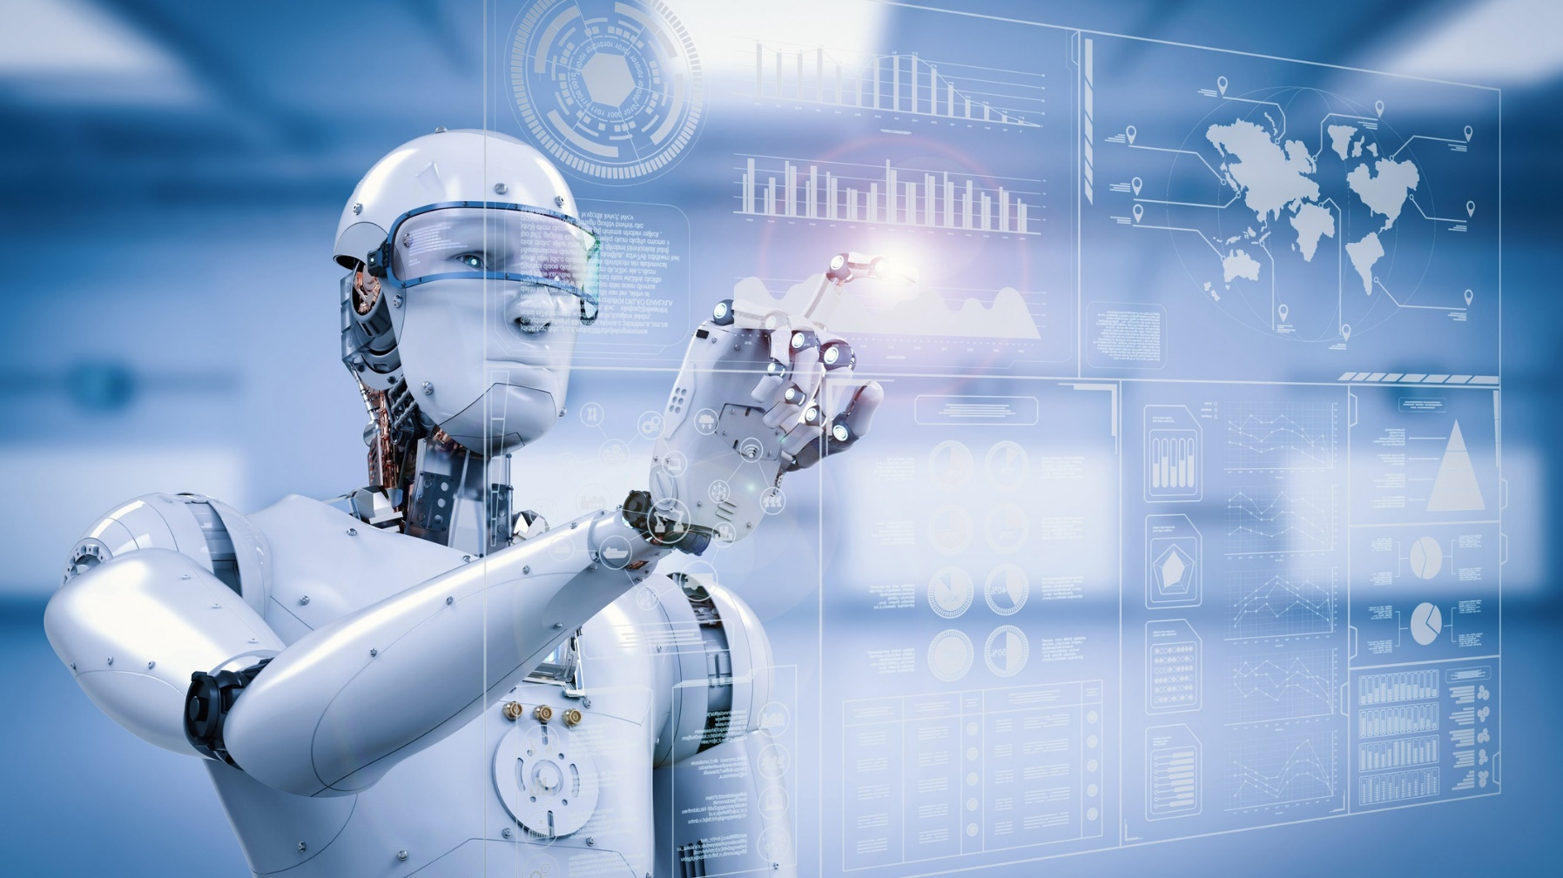
人工智能基础
Fundamentals of Artificial Intelligence

Slide 2
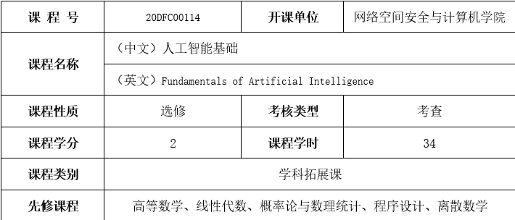
教学大纲

Slide 3
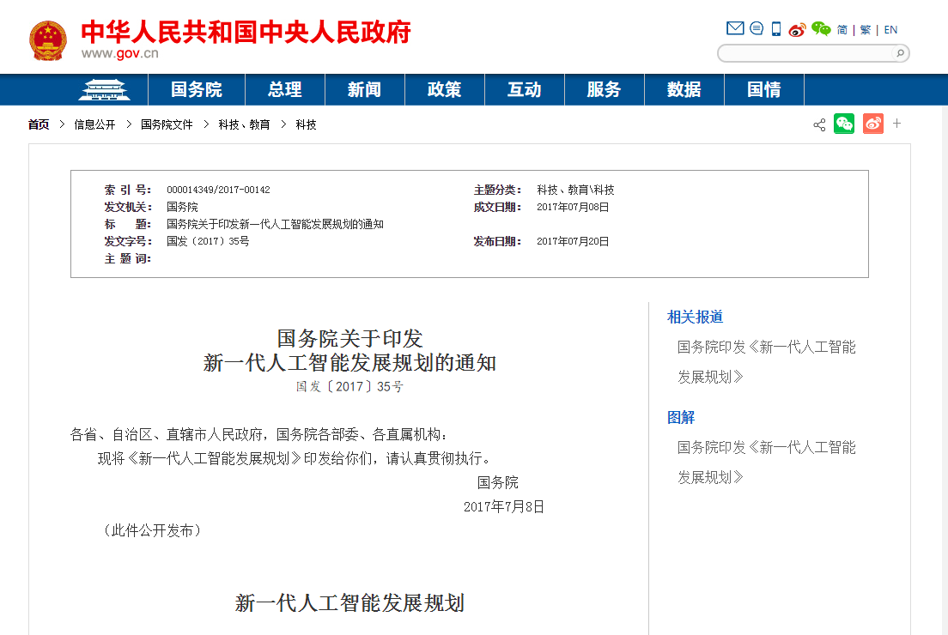
迈向新一代人工智能
人工智能是引领未来的战略性技术，必须放眼全球，把人工智能发展放在国家战略层面系统布局、主动谋划，打造竞争新优势，开拓发展新空间，有效保障国家安全

Slide 4
本科生和研究生协同的人工智能人才培养创新载体已经建立
在新一代人工智能推动下，教育部相继批准人工智能交叉学科和人工智能本科专业
人才培养 | 批准时间 | 备注
人工智能 交叉学科 | 2019年4月国务院学位办批准设立 | 浙江大学、武汉大学、华中科技大学 设立了人工智能交叉学科
人工智能 本科专业 | 2019年4月教育部批准设立 2019年9月开始招生 | 35（2019年批准） 180（2020年批准） 101所（2021年批准）
《教育部关于公布2019年度普通高等学校本科专业备案和审批结果的通知》（教高函〔2020〕2号），河北大学2019年申报的人工智能（080717T、工学）、数据科学与大数据技术（080910T、工学）2个本科专业全部通过教育部备案。

Slide 5
什么是人工智能？
人工智能应用
目前，AI 系统存在大量的现实应用。
常见示例：
语音识别：也称为自动语音识别 (ASR)、计算机语音识别或语音到文本，能够使用自然语言处理 (NLP)，将人类语音处理为书面格式。许多移动设备将语音识别结合到系统中以进行语音搜索，例如： Siri，或提供有关文本的更多辅助功能。
客户服务：在线聊天机器人正逐步取代客户互动中的人工客服。
计算机视觉：该 AI 技术使计算机和系统能够从数字图像、视频和其他可视输入中获取有意义的信息，并基于这些输入采取行动。 这种提供建议的能力将其与图像识别任务区分开来。 应用在社交媒体的照片标记、医疗保健中的放射成像以及汽车工业中的自动驾驶汽车等领域。
推荐引擎：AI 算法使用过去的消费行为数据，帮助发现可用于制定更有效的交叉销售策略的数据趋势。 这用于在在线零售商的结帐流程中向客户提供相关的附加建议。
自动股票交易：旨在用于优化股票投资组合，AI 驱动的高频交易平台每天可产生成千上万个甚至数以百万计的交易，无需人工干预。

Slide 6
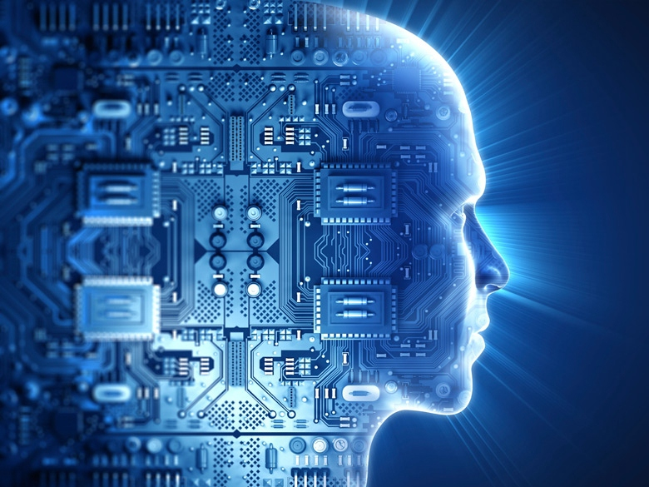
什么是人工智能？
利用计算机和机器模仿人类思维的问题解决和决策制定能力。
https://www.ibm.com/cn-zh/cloud/learn/what-is-artificial-intelligence#toc--fD8HDbN9

Slide 7
人工智能基本研究内容
人工智能：以机器为载体实现的人类智能或生物智能
从模拟人类智能角度而言，人工智能应具备如下能力：
具备视觉感知和语言交流的能力。即能够识别和理解外界信息（计算机视觉研究范畴）、能够与人通过语言交流（自然语言理解研究范畴）。
具备推理与问题求解能力。即基于已有知识，对所见事物和现象进行演绎推理以解决问题。
具备协同控制能力。即将视觉（看）、语言（说）、推理（悟）等能力统一协调，加以控制，这是常见的机器人研究领域内容。
具备遵守伦理道德能力。即模拟人类智能的智能体在社会环境中要遵从一定的伦理道德。阿西莫夫在科幻小说中按照优先级定义了机器人需要遵从的三条伦理原则：不得伤人，或弃人于危难；需服从人；在不违反上述两条原则情况下，保护机器人自己。
具备从数据中进行归纳总结的能力。即需要从数据中进行知识、规律和模式学习的模型和方法，这是机器学习研究范畴。

Slide 8
什么是人工智能？
人工智能的类型 - 弱 AI 与强 AI
弱 AI 也称为狭义的 AI 或人工狭义智能 (ANI)，是经过训练的 AI，专注于执行特定任务。 弱 AI 推动了目前我们周围的大部分 AI。“范围窄”可能是此类 AI 更准确的描述符，因为它其实并不弱，支持一些非常强大的应用，如 Apple 的 Siri、Amazon 的 Alexa 以及 IBM Watson 和自主车辆。
强 AI 由人工常规智能 (AGI) 和人工超级智能 (ASI) 组成。 人工常规智能 (AGI) 是 AI 的一种理论形式，机器拥有与人类等同的智能；它具有自我意识，能够解决问题、学习和规划未来。 人工超级智能 (ASI) 也称为超级智能，将超越人类大脑的智力和能力。 虽然强 AI 仍完全处于理论阶段，还没有实际应用的例子，但这并不意味着 AI 研究人员不在探索它的发展。 ASI 的最佳例子可能来自科幻小说，如 HAL、超人以及《2001 太空漫游》电影中的无赖电脑助手。
https://www.ibm.com/cn-zh/cloud/learn/what-is-artificial-intelligence#toc--fD8HDbN9

Slide 9
课程群知识点关系图
数学类基础课程群
计算机基础课程群
计算
理论
操作
系统
程序
设计
数据
结构
优化理论
概率
论
线性
代数
数学
分析
离散
数学
随机
优化
信息论
计算机组成
智能感知课程群
设计智能课程群
人工智能核心课程群
自然语
言处理
机器
学习
神经
认知学
交互
设计
数据
可视化
数据挖掘
设计认知与心理学
计算机
视觉
人工智能基础
人工智能
伦理与安全
信息
产品设计
人工智能系统课程群
机器人
人工智能
芯片与系统

Slide 10
学科关系
生物、医学、化学、
材料、地学……
应用
人工智能芯片与软硬件
智能系统与应用
新型和交叉的人工智能
方法
机器视觉
模式识别
自然语言处理
仿生智能
类脑机制
机器学习
知识表示与处理
推动
基础
人工智能基础
(数学方法、物理模型)
复杂理论
与系统
人工智能安全

Slide 11
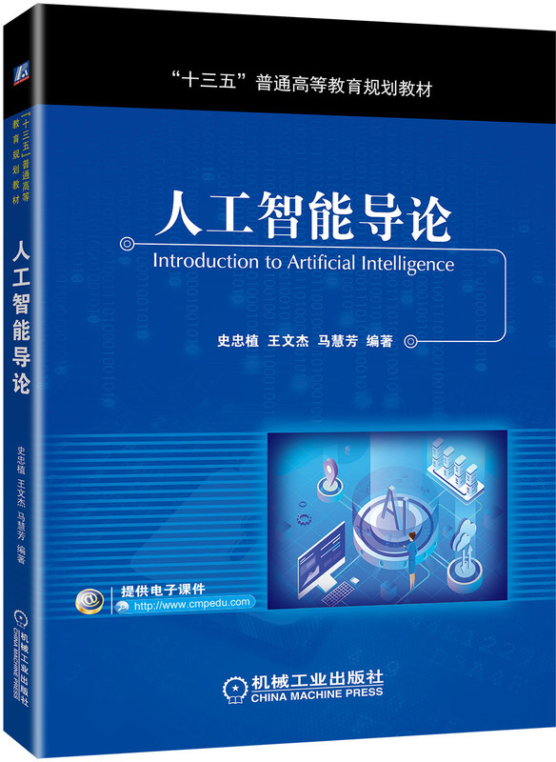

《人工智能导论》《人工智能导论：模型与算法》

